Slide 1
ثالَةثستووى ئاسمانى

Slide 2
دووةم/ثالَةثستووى ئاسمانى(هةوا):
ئةو برِة ثالَةثستوويية كة لةئانجامى كةوتنى قورسايي بةرطة طازى لةسةر لةشةكان كةدةكةونة ذيَريي دورست دةبيَت.ئةمةش لةسةر ئاستى دةريا يةكسانة بة ثالَةثستووى ستوونيك لةجيوة كةبةرزايكةى 760مليمةترة.)
*ثيَوانة كردنى ثالَةثستووى ئاسمانى
ثالَةثستووى ئاسمانى لةسةر رووى دةريا هاوتية لة طةلَ كيَشى ستوونيك لة جيوة كة بةرزايكةى 76سم.مليباركة دةكاتة 0,001باربةيةكةى سةرةكي ثيَونة كردنى ثالَةثستوو دادةنريَت.ولةسةر رووى دةريا ثالَةثستووى ئاسمانى دةكاتة 1013,4مليبار. ثالَةثستووى ئاسمانى بة ئاميَريك دةثيَوريَت ثيَ دةوتريَت (باروميتر.باروطراف)

Slide 3
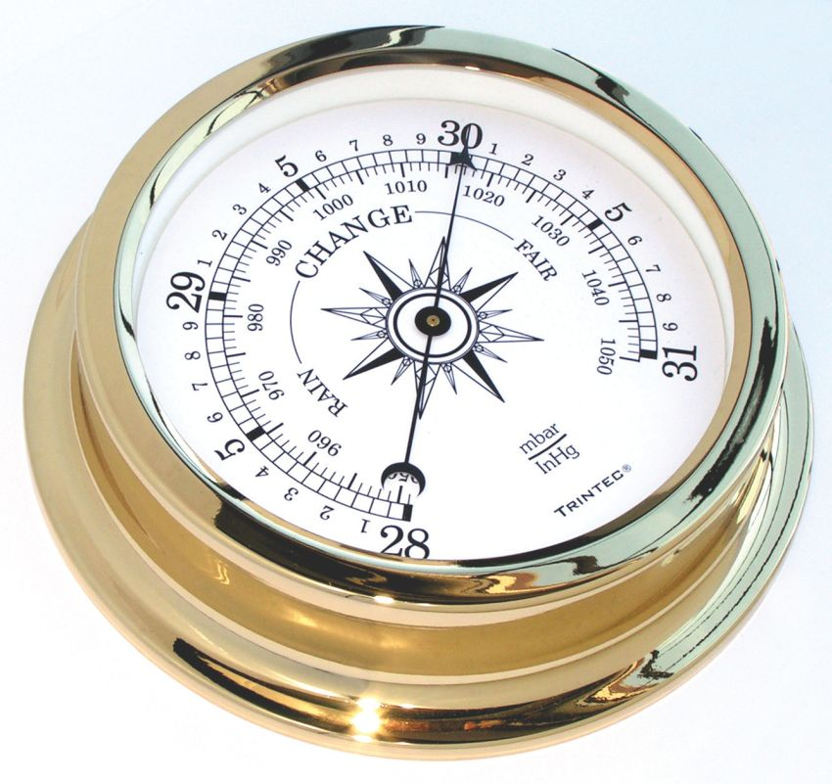
باروميتر

Slide 4
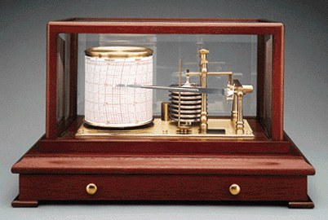
باروكراف

Slide 5
فاكتةرةكانى كاريطةر لةسةر ثالَةثستووى ئاسمانى
1- بةرزبوونةوةلةسةر ئاستى دةريا:
هةرضةندشويَنكة بةرزبيَت لةسةر ئاستى دةرياستوونى هةوا كةم دةبيَت كةدةكةويَتة سةرةوةى .بؤية ثالَةثستوودادةبزيَت ،برِى دابةزينى ثالَةثستووى ئاسمانى بةبةرزبوونةوة لةسةر ئاستى دةريابةنزيكةى يةك ملم بؤ13مةتر.
2- طةرمى:هةوا بةطةرمى دادةكشيت وبلاَودةبيَتةوة وضرِيشى كةم دةبيَتةوة،بةم جؤرةش ثالَةثستوو كةم دةبيَتةوة،بةثيَضةوانةوة بةساردى جرِى هةوا زياد دةكات ثالَةثستووبةرز دةبيَتةوة.
3- برِى هةلَمى ئاولةناو هةودا:ئةطةر برِى هةلَمى ئاولةناو هةودا زياد بكات قةبارةوجرِى هةوا كةم دةبيَت دوايش ثالَةثستوودادةبزيت.بةلاَم ئةطةر هةلاَمى ئاو كةم ببيَت لةهةودا ثالَةثستوو زياد دةكات.

Slide 6
دابةش بوونى رِاستة قينةى ناوضةكانى ثالَىثستووى ئاسمانى
لةئةنجامى ليَكؤلينةوةلةنةخشةكانى دابةش بوونى طشتى ثالَةثستووى ئاسمانى لةجيهاندا لةهاوين وزستاندا ئةمانةنمان بؤ رِوون دةبيَتةوة:
يةكةم:تةمموز: وةرزى هاوين لةنيَوةى باكورى طؤي زةوي:
دووناوضةى ثالَةثستووى بةرز لةسةر زةرياي ئةتلسى وئارام ثيَكديَت لةباكورى خولطةى قرذالَ بةتايبةت لةدةورى بازنةى ثانى 40باكور.
هةروةهادووناوضةى ثالَةثستووى نزم ثيَكديَت يةكيَكيان لةسةر ئوراسيا ئةوةى تري لةسةر ئةمريكاى باكور.ئةوةى تيَبني دةكريَت-ثالَةثستووى نزم-رؤبةرةكةى فرةوان دةبيَتةوة دابةزينةكةى زياد دةكات لةسةر توثلَى ئوراسيا،ئةمةش بةهؤي طةوةرى رؤبةرى ووشكانىءهةروةهابةهيَزبوونى ثلةى طةرمى بةتايبةت لةناوضةى ناوخؤيةكان دور لة كاريطةريةكانى دةريا.

Slide 7
دووةم: تةمموز/ وةرزى زستان لةنيَوةى باشورى طؤي زةوي: دووناوضةى ثالَةثستووى بةرزبة يةك طريَدراولةسةر ووشكانى وئاوثيَكديَت لةباشورى خولطةى كارذولَة .ئةمةش بةهؤى بةرتسكى رؤبةرى ووشكانى،ئةم ناوضةية دةجوليَت بةرو باكور بةهؤى طؤاستنةوةى لةم ئاراستةيية وئةستوون دةبيَت لةسةر خولطةى قرذالَ.
سيَيةم:كانونى دووةم/وةرزى زستان لةنيَوةى باكورى طؤي زةوى:
هةروةهادووناوضةى ثالَةثستووى نزم ثيَكديَت لةسةر ئوراسيا ء ئةمريكاى باكور،ئةوةى يةكةميان زياتر فرةوانة،ثالَةثستوويش بةرزدةبيَتةوة تيدا بةهؤي فرةوانى رؤبةرى ووشكانى،
ئةمة لةكاتيكدا لةسةر هةردووزةرياي ئارام وئةتلسى دووناوضةى ثالَةثستووى نزم ثيَكديَت،بابؤ خؤى رِادةكيَشى لةووشكانيةكانى دةوربةرى.
جوارةم:كانونى دووةم/وةرزى هاوين لةنيَوةى باشورى طؤي زةوى :
ناوضةكانى ثالَستووى بةرزى ئاسمانى لةسةرئاوى زةرياكانى باشوردةجوليَت و دريَذ دةبيَتةوة لةنيَوان هةردووبازنةى ثانى 30-40باشور،كةضى سيَ ناوضةى ثالَثستووى نزم لةسةر ئوسترالياوباشورى ئةفريقاوباشورى ئةمريكاى باشوردورست دةبيَت.

Slide 8
*جياوازى لةدابةش بوونى ثالَةثستووى ئاسمانى بةم شيَوةى سةرةوة دةبيَتة هؤى هةلَكردنى جؤرةها با وةك بايي هةميَشةيي (بازرطانى،ثيَضةوانة،جةمسةرى،وةرزى)
3-با:-
بريتية لةجولةى هةوا بةشيَوةيكى ئاسؤيي لةنزيك سةر زةوى.بالةناوضةى ثالَةثستووى بةرز هةلَدةكات بؤ ناوضةى ثالَةثستووى نزم،هيَزى باييكة زياد دةكات بةزيادبوونى جياوازى لةنيَوان ثالَةثستووى ناوضةكان.طةرمى بايةكان دةوستيَتة سةر ثلةى طةرمى ئةوناوضانةى تيَايدا هةلَدةكات،ئةطةرناوضةكة طةرم بووئةوة بايةكة طةرم دةبيَت،با بة ثيَى ئةوشويَنةى يان ئةو ئاراستةى ليَ هةلَدةكات دةناسريَت،بؤية دةوتريَت بايي باكورى رؤذةلاَت لةبةر ئةوةى بايةكة لةباكورى رؤذهةلاَتةوة هةلَدةكات.
ئةو ئامرازةى ئاراستةى بايي ثييَ دياري دةكريَت ثيَ دةوتريَت(سؤراوى با).

Slide 9
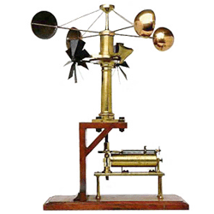

Slide 10
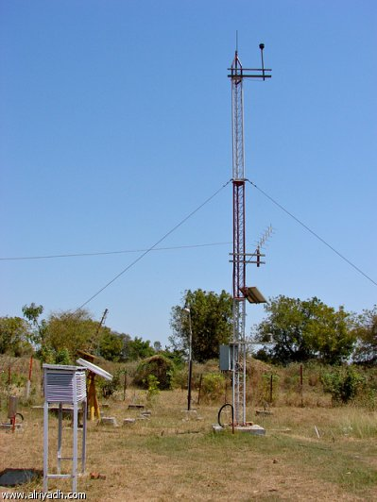

Slide 11
يةكةم/بايي هةميَشةيي:-ئةمانة ئةو جؤرة باييانة دةطريَتةوة كة شيَوةيكى رِيَك وثيَك وةردةطرن لةكاتى هةلَكردن ولةرووى ئاراستةوة بةدريَذايي سالَ.
جؤرةكانى ئةمانةن:-
بايي بازرطانى: ئةم بايية لةناوضةى ثشت خولطةكانةوة هةلَدةكات كة ثالَةثستوويان بةرزة بةرةوئاراستةى ثالَةثستووى نزمى كةمةريي،بةرةو لاى رِاست لادةدات لةنيَوة باكورى طؤي زةوى،بةم جؤرةش بايي باكورى رؤذهةلاَت ثيَكديَت،وبؤ لاى ضةث لادةدات لةنيَوة باشورى طؤي زةوى،بةمجؤرةش بايي باشورى رؤذهةلاَتى ثيَكديَت.
بةهؤي رِيَك وثيَكى هةلَكردنى ئةم بايية دةرياوييةكان لةكؤندا ثشتيان ثيَ دةبست بؤ ثالَنانى كةشتييةكان.هةر لةبةر ئةم هؤيية ناوى بة بايي بازرطانى دةكرد،زؤر جار ئةم بايية ووشكة،مةطةر ئةوكاتانة نةبيَت كةبةسةر رِؤبةريكى ئاوييدا برِوات تيَر دةبيَت لةهةلَمى ئاو،كاتيكش خؤي دةدات بة ضيايةك دةبيَتة هؤى باران بارين لةرؤذهةلاَتى كيشوةرةكان كةضى بةووشكى دةطاتة رؤذئاوى كيشوةرةكان.

Slide 12
بايي ثيَضةونة:-ئةم بايية لةناوضةى ثالَةثستووى بةرزى ثشت خولطةكان هةلَدةكات بةرةوناوضةى ثالَةثستووى نزمى بازنةى جةمسةرةكان.ئةم بايية لادةدات بةرةولاى رِاست لةنيَوةى باكورى طؤى زةوى بةمجؤرةش بايي باشورى رؤذئاوا ثيَكديَت.هةروةها بةرةو لاي ضةث لادةدات لةنيَوةى باشورى طؤي زةوى بةم جؤرةش بايي باكورى رؤذئاوا،هةر ئةمة واي كردووة بةبايي ثيَضةونة بةناسريَت.
بايى جةمسةرةكان:ئةم بايية لةناوضةى ثالَةثستووى بةرزى جةمسةرةكان هةلَدةكات لةهةردووجةمسةري باكور وباشوربةرةو ثشتينةى ثالَةثستووى نزمى هةردووبازنةى جةمسةري-ئةم بايية ساردة-بةشيَوةى بايي باكورى رؤذهةلاَت دةبيَت لةنيَوةى باكورى طؤي زةوى وباشورى رؤذهةلاَت دةبيَت لةنيَوةى باشورى طؤى زةوى.

Slide 13
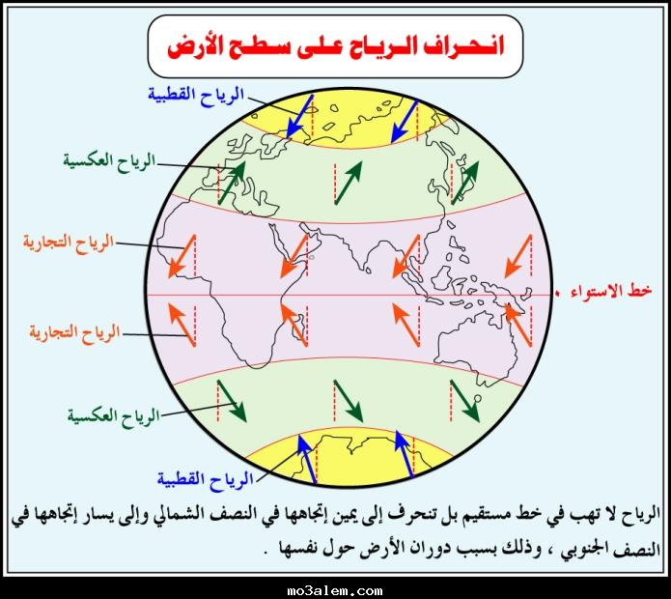

Slide 14
دووةم/بايي وةرزى:-ئةم بايية لةكاتى هةلَكردنى تؤثلةيكى طةورةى وشكانى ورؤبةريكى ئاودةبريَت،وسيستةمى ثالَةثستووى ئاسمانى رِاست ورِاست ودةطؤريَت لةهةردوو نيَوةى سالَ(هاوين-زستان)طرنطترين ئةو ناوضانةى كةبايي وةرزى بةسةرياندا هةلَدةكات،هةريَمةكانى باشورى رِؤذهةلاَت ئاسياوباكورى ئوسترالياو ئةسوبياو يةمن،وبةشةكانى باشورى رؤذهةلاَتى ولاَتة يةكطرتووةكانى ئةمريكا.
سييَيةم/بايي خؤجةيةتى:-ئةم بايية لةهةنديَ ناوضةى جياوازى جيهان لةضةند ماوةيكى دياريكراودة.هةندىَ جار ئةم باييانة ضةند رؤذيك دةخاينيَت.ئةم جؤرة بايية ناهةميَشةية وطرنطترين جؤرةكانى:-بايي سيرؤك،سموم,هبوب,خماسين,بورا,شنوك,فوهن,مسترالَ.هةنديَ لةم باييانة برِيك تؤزوخولَ لةطةلَ خؤيان هةلَدةطرن ئةمةش كاريطةرى خراث دةخاتة سةر بةروبومة ضيَنراوةكان،هةنديكى ترشى ساردة ةدةبيَتة هؤى بارينى تةرزة.

Slide 15
ضوارةم/بايي رِؤذانة:-ئةمةش ضةند جؤريك با دةطريَتةوة:
ا.شنةى دةريا:- ئةمةيان لةئاكامى جياوازى ثلةكانى طةرمي لةنيَوان ووشكانى وئاو.لةماوةى رِؤذدا ووشكانى بةخيَرايي طةرم دةبيَت زوتر لةئاوى دةوربةرى ,بؤية هةواي سةر وشكانى طةرم دةبيَت ءدةكشيَت وكيَشى كةم دةكات بةرزدةبيَتةوةبؤ ئاسمان.لة م نيَوندةدا توثلَةى هةوايكى سارد لة دةرياوة دةردةثريَت بؤسةرووشكانى بؤ جيَ طرتنةوةى بايية سةركةوتووةكة.
شنةى ووشكانى:-ئةم شنةيية لةشةودا رِوودةدات،بةتايبةت ثاش ئةوةى رؤذئاوا دةبيَت بةضةند كاتذميَريك هةواى سةرووشكانى سارد دةبيَت ،لةم كاتةدا هةوايي سةردةرياهيَشتا طةرمترةوثالَةثستوويشى نزمترة بؤية برِيك هةوايي سارد لةسةر ووشكانى هةلَدةكات ،هةتا جيَطاي هةوا طةرمةكة بطريَتةوة كة لةسةردةرياكةوة بةرزبؤتةوة ئةمة ثيَ دةوتريَت شنةى ووشكانى.
ب.شنةى دؤلَ: لةكاتى رِؤذدا هةوا لةناودؤلَةكان طةرم دةبيَت دةكشيَت وبةرز دةبيَتةوةبؤ لوتكةكانى دةوربةري.
شنةى ضياكان: لةماوةى شةودا بةهؤي ساردى هةوا وقورسيي لةسةر لوتكةكانةوة ليَذدةبيَتةوة بةسةر قةد ثالَى ضياكاندا بةرو ناو دؤلَةكان.

Slide 16
ثيَنجةم/نةورايى ئاسمانىءزريانةكان:
نةورايي ئاسمانى: بريتية لةتوثلَة هةوايك كة ثالَةثستوويكى نزمى هةية،لةئةنجامى بةيةكطيشتنى دوو توثلَة هةواى جياواز لةرِووى تايبةتمةنديةوة،يةكيَكيان طةرمة وئةوتريان سارد،لةناوضةى بايي ثيَضةوانة دورست دةبيَت.بةلاَم زريانةكان لةناوضةى بايي بازرطانى وةرزى دورست دةبيَت،نةورايي ئاسمانى وزريان بابؤ لاى خؤيان رِادةكيَشن بةدةرويدا دةسورِيَتةوة،بةثيَضةوانةى ميلى كاتذميَر لةنيَوةباكورى طؤي زةوى،بةئاراستةى ميلي كاتذميَر لةنيَوةى باشورى طؤي زةوى.نةورايي ئاسمانى وزريانةكان دةبنة هؤي روودانى تيَكضوونى زؤر بة تين لة بارودؤخى كةش،ودةبنةهؤي بارنبارينيكى بةهيَزولةناكاو،هةروةهادةبنة هؤي هةلَكردنى بايي خؤجةيةتى.
زريانةكان بة هيَزترن وتيَكدةرترن بةراورد لة طةلَ نةورايي ئاسمانيةكان ،طرنطترين زريانةكان لةجيهاندا زريانى تايفون لةدةريايى ضين،هيَريكين لةكةنداوى مكسيك.

Slide 17
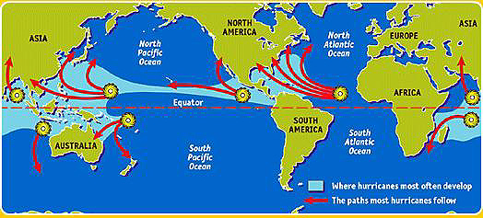

Slide 18
شىَ وضرِبوونةوة
*شىَ:-بريتيية لةو هةلَمة ئاوةيي كة هةوا هةلَى طرتووة،سةرضاوةكةى هةمووئةو رِؤبةرة ئاوييانةى ءخاك وبةستةلَووك وروةكةكان،ثرؤسةى بةهةلَم بوون ضالاك دةبيَت لةرؤذدا بةبةراوردلةطةلَ شةودا،هةروةها لةهاوين زياتردةبيَت لةزستان،بةهةلَم بوون زياد دةبيَت لةناوضةخولطةكان بةلاَم روو لةكةم بوون دةبيَت هةرضةند بةرةوجةمسةرةكان برؤين.هةروةها بةهةلَم بوون زياد دةكات لةطةلَ زياد بوونى خيَرايي با
شيَى رةها:
بريتية لة وبرِة رِاستةقينةى هةلَمى ئاو لةناوهةودا كةبةذمارةى طرامةكان لةهةلَمى لةناو يةك مةتر سىَ جا ى هةوادا دةذميَردةريَت.

Slide 19
شيَي رِيَذةيي:
ئةمة بريتية لةو رِيَذة سةدةيي هةلَمى ئاو لةناو هةوادا لةثلةيكى طةرمى دياريكراولةسةر ئةو برِة هةلَمة ئاوةى كة هةوا دةتوانى هةلَيبطريَت لةهةمان ثلةى طةرمى،هةتا بطاتة دؤخى تيَربوون (خالَى شةونم).
شييَ رِيَذةيي: برِى هةلَمى هةوا *100
برِى ئةو هةلَمةى هةوا تواناى هةية هةلَى بطريَت

Slide 20
هةوا دةضيَتة دؤخى تيَربوون ئةطةر هاتوو ئةوبرِة هةلَمة ئاوةى هةلَيطرتووة يةكسان بيَت لةطةلَ ئةوبرِة هةلَمةى تواناى هةية هةلَى بطريَت لةهةمان ثلةى طةرميدا.لةم كاتدا دةوتريَت رِيَذةى هةلَم لةهةودا 100%ة.ئةو ثلة طةرمييةىكةتيَدا ريَذةى دةطاتة 100%ثيَ دةوتريَت ثلةى تيَر بوون-خالَى شةونم.بةمانايكى ترئةوثلةيية ئةطةر طةرمى هةوا لةوة زياتر دابةزيَت هةلَمى ئاو ضرِدةبيَتةوة.سيَى مةرجى سةرةكى هةية تاكو ئةم ثرؤسةية رووبدات 1-دابةزينى ثلةى طةرم 2-بوونى ناوةكى ضربوونةوة 3-بوونى هةلَمى ئاو لة هةودا .ئةم ضرِبوونةوة بةضةند دياردةيك بةدةر دةكةويَت وةك:(تةم،هةور،شةونم،تةزرة،بةفر،باران،)شيَ ريَذةيي طرنكى خؤي هةية لةرِوودانى دياردة ئاسمانيةكان هةربؤية طرنطة ثيَوانة بكريَت.

Slide 21
دياردةكانى ضرِبوونةوة(خستبوونةوة)
1-تةم:لةئاكامى ضرِبوونةوةى هةلَمى ئاوى ناوهةوا لةشويَنيكى نزيك لةسةر زةوى دورست دةبيَت.
2-هةور: لةئاكامى ضرِبوونةوةى هةلَمى ئاوى ناوهةوا لةشويَنيكى دوور لةسةر زةوى دورست دةبيَت.
3- شةونم:لةئاكامى ضرِبوونةوةى هةلَمى ئاوى ناوهةوا دورست دةبيَت كاتيك ئةم هةلَمة بةبةرووى دةرةوةى لةشة جياوازةكان دةكةويَت لةكاتى شةودا.
4-شةختة:لةئاكامى طؤريَنى هةلَمى ئاولةدؤخى طازييةوة بؤ دؤخى رِةق بةشيَوةيكى رِاستةخؤ،لةسةر شيَوةى وردة بةفري بةدةردةكةويَت،لةرِووى دةرةوةى لةشةكان ساردةكان ثيَكديَت،ئةطةر هاتوو طةرمى هةوا دابزيَت بؤ خوار ثلةى سفر.
5-بةفر:ئةمةش طؤريَنيكة لةدؤخى هةلَمى ئاولةطازيةوة بؤ دؤخى رِةق لةضينةكانى بةرزى ئاسمان بةشيَوةى ثةرِي ثةلةوةردةباريَت ,زؤرجاريش لةهةريَمة ساردةكان رِودةدات.

Slide 22
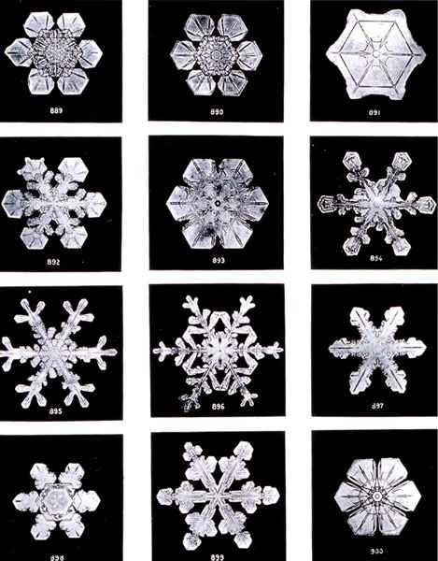

Slide 23
6-تةرزة:برييتية لةضةند توثلة بةستةلَووكى بضوك.ئةمة لةكاتى روودانى طةردةلوول سةرهةلَدةدات ,هةروةها لةءناوضانةى كةتووشى تةوذمى هةوايي سةركةوتوودةبيَت,ليَردا ضرِبوونةوةهةلَمى ئاولةناوهةودا روودةدات دةطؤرِيَت دةبيَت بةئاودواتريش تووشى بستن ديَت لةناو هةودا هةولَدةدات بباريَت,بةلاَم تةوذمة سةركةوتووةكانى هةوا لةطةلَ خؤيدا هةلَى دةطريَت بؤ سةرةوة،بؤية لةدةوةرى تنوكة بةستةلَووككة ضينيكى تر دورست دةبيَت هةتاكيَشى قورس دةبيَت وهةوا تواناى ناميَنيت هةلَيبطريَت بؤية لةئاكامدا دةباريَتة سةر زةوى .دةنكولَةكانى تةرزة كاريطةرى خراث دةخاتة سةر رووةك وهةنديَ جاريش خودى مرؤظيش.

Slide 24
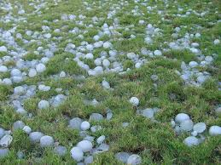

Slide 25
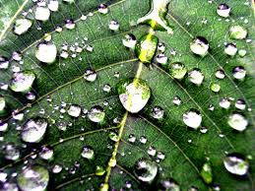

Slide 26
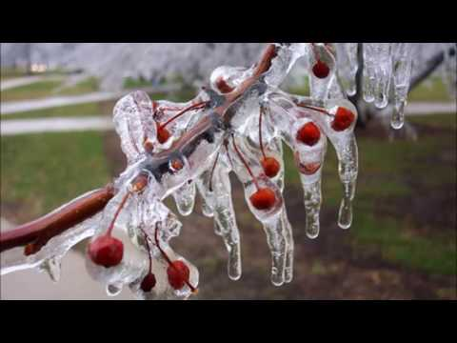

Slide 27
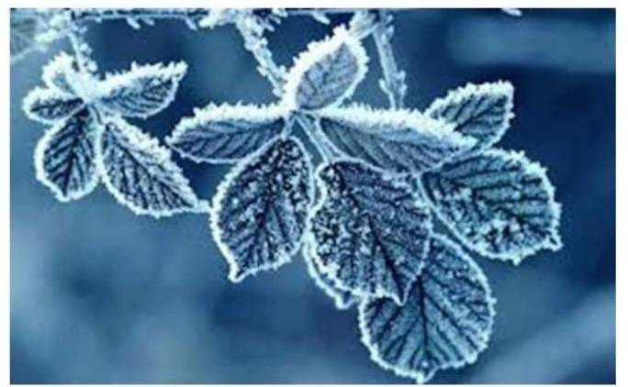

Slide 28
7-باران:ئةمةيان بةطرنطترين دياردةكانى ضرِبوونةوة دادةنريَت ،كةبريتية لة ضرِبوونةوةى هةلَمى ئاوبةدوور لةسةر زةوى ,دوايش خرِبوونةوى ئةم هةلَمة لةسةر شيَوةى دلَؤثة ئاوي طةورة هةوا ناتوانيَت هةلَى بطريَت بؤية لةسةر شيَوةى باران دةباريَتة سةر زةوى.
جؤرةكانى باران:-باران بة ثيَي هؤكاري بارينى دابةش دةبيَتة سةر سيَ جؤربةم شيَوةى خوارةوة:-
1-بارانى بةرزة روو:-ئةمة لةئاكامى بةرزبوونةوةى ضةند تةوذميكى هةوا كة هةلَمى ئاويي هةلَطرتووة بؤ ضيينةكانى بةرزو ساردى ئاسمان دوايش ضرِبوونةوةيي وهةلَطةرِانةوةى بارينى لةسةر شيَوةى باران لةسةر زةوى دورست دةبيَت.
2-بارانى بةرزونزمى:-لةئاكامى ثيَكدادانى بايي شيَدار بةقةد ثالَى ضياكان وبةرزبوونةوى بؤئاسمان دوايش ضرِبوونةوةى ئةو هةلَمة ئاوة كةهةليَطرتووة بارينى لةسةر شيَوةى باران.
3-بارانى زريانى:-لةئاكامى بةيةكطيشتنى دووتوثلة هةواي جياوازلةرووى تايبةتمةنديةوة.يةكيَكيان ساردة ووشك ئةوتريانش طةرمةوشيَدارة،بؤية توثلة طةرمةكة سةردةكةويَت بةسةر توثلة ساردةكة،ئةمةش دةبيَتة هؤي ضرِبووةنةوةى ئةو هةلَمة ئاوةى هةلَيطرتووة،ثاشان بارينى لةسةر شيَوةى باران.

Slide 29
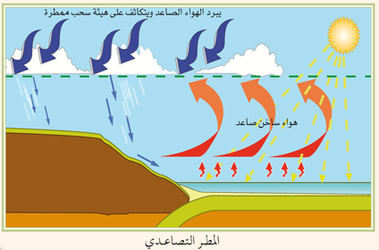

Slide 30
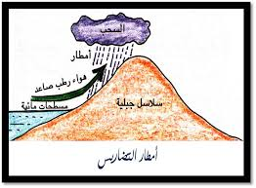

Slide 31
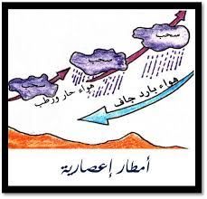

Slide 32
دابةش بوونى سيستةمى باران:- سيستةمى باران بارين لةسةر وةرزى باران بارين وبرِي باران بارينى سالاَنة دةوستيَت.دةتوانين تيَبينى ئةم سيستةمانة بكةين:-
يةكةم/لةهةموووةرزةكانى سالَ:
ا-هةريَمةكانى ناوضةى كةمةريي.
ب-كةنارةكانى رؤذهةلاَتى كيشوةرةكان كةبايي بازرطانى بةسةريدا تيَثةر دةبيَت.
ج-هةريَمةكانى بازنةى ناوةرِاست كةبايي ثيَضةوانة بةسةريدا تيَثةر دةبيَت.
دووةم/لةوةرزى هاويندا:
ا-ئةوهةريَمانةى بايي وةرزي بةسةرياندا تيَثةر دةبيَت لة وةرزى هاويندا.
ب-هةريَمةكانى ناوضةى خولطةى نيَمضة كةمةريي وهةريَمةكانى سظانا ئةمانة دةكةونة نيَوان هةريَمةكان كةمةريي وهةردووثشتينةى ثالَةثستووى بةرزى نيمضة خولطةيي لةباكور ء باشورى طؤي زةوى.
سيَيةم/لةوةرزى زستان:هةريَمةكانى دةريايى ناوةرِاست وهةمووئةو هةريَمانةى هاوضشنى ئةمن دةطريَتةوة،ئةم ناوضانة بايي رؤذئاواو زريان رؤيان تيَدةكات لةوةرزى زستان.

Slide 33
